Slide 1
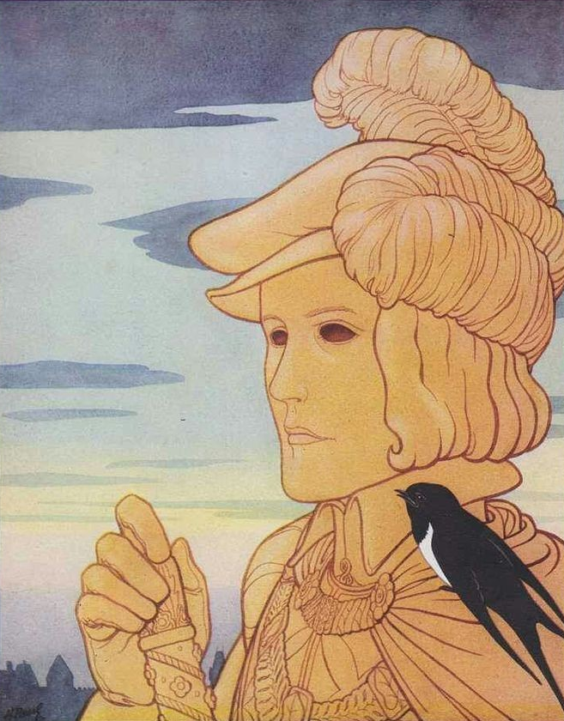
EL PRÍNCIPE FELIZ
OSCAR WILDE

Slide 2
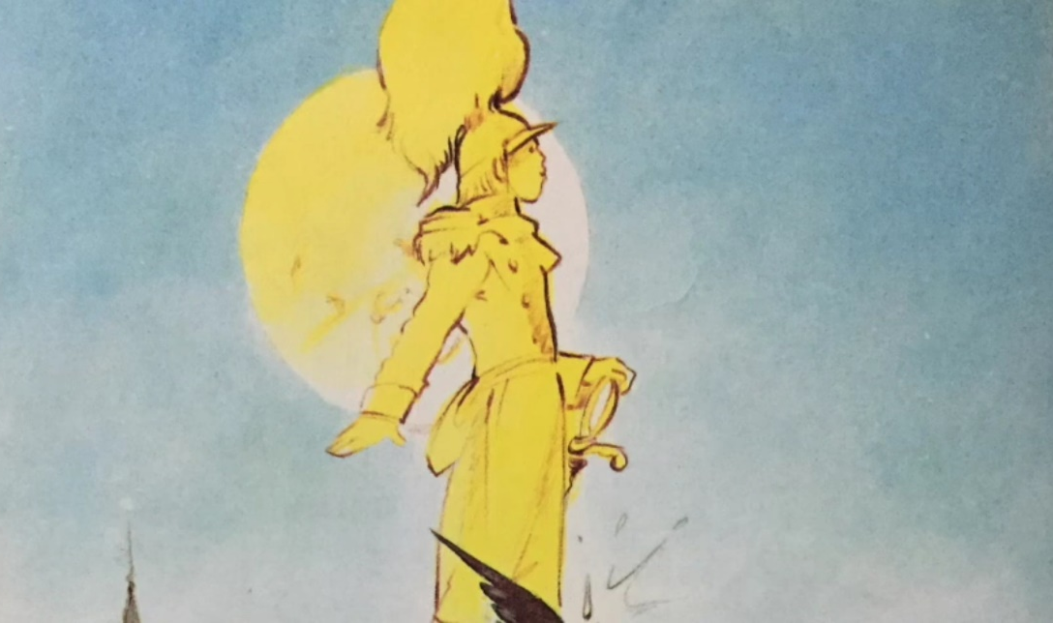
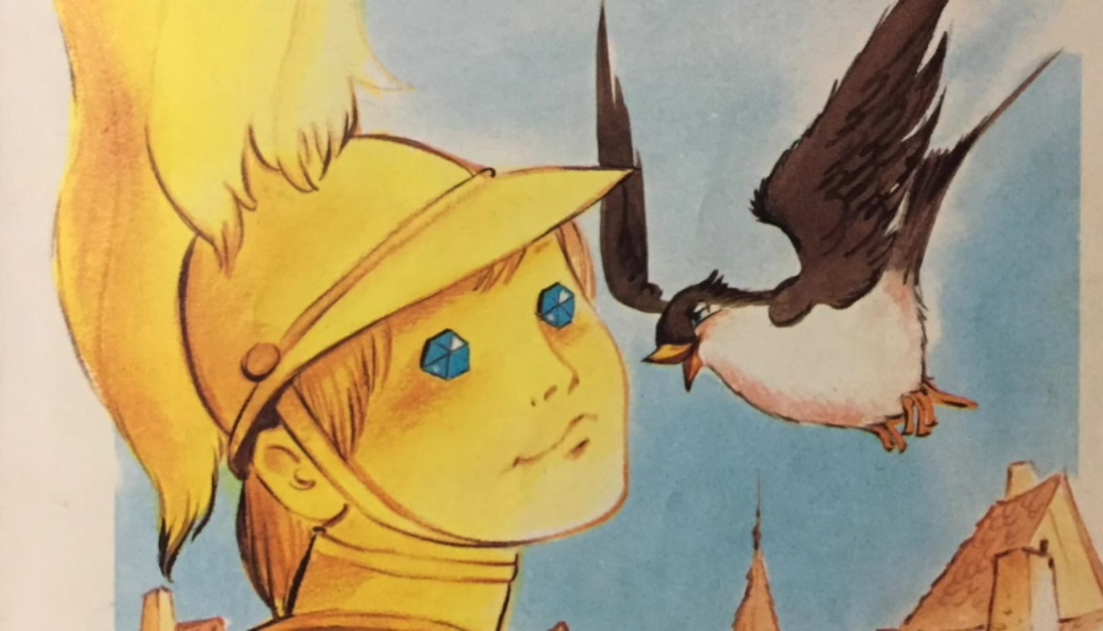
EL PRÍNCIPE FELIZ
No había hecho más que cerrar los ojos para dormir, cuando le cayó encima una gota.
-¿Qué pasa? ¡No hay una sola nube en el cielo! –dijo extrañada la golondrina.
Entonces voló hasta arriba y vio al Príncipe Feliz llorando.
-¿Has sido tú el que me ha mojado? –preguntó enfadada.
-Sí, porque estoy muy triste. Ahora conozco las penas que sufren las gentes de mi pueblo y antes no las sabía –dijo el Príncipe.
La estatua del Príncipe Feliz era la mas bonita de la ciudad.
Estaba cubierta de oro. Tenía en los ojos dos grandes zafiros y en la empuñadura de su espada brillaba un gran rubí.
Cierta vez pasó por allí una pequeña golondrina. Iba de camino a Egipto, pero, como estaba un poco cansada, decidió pasar la noche a los pies de aquella hermosa estatua.

Slide 3
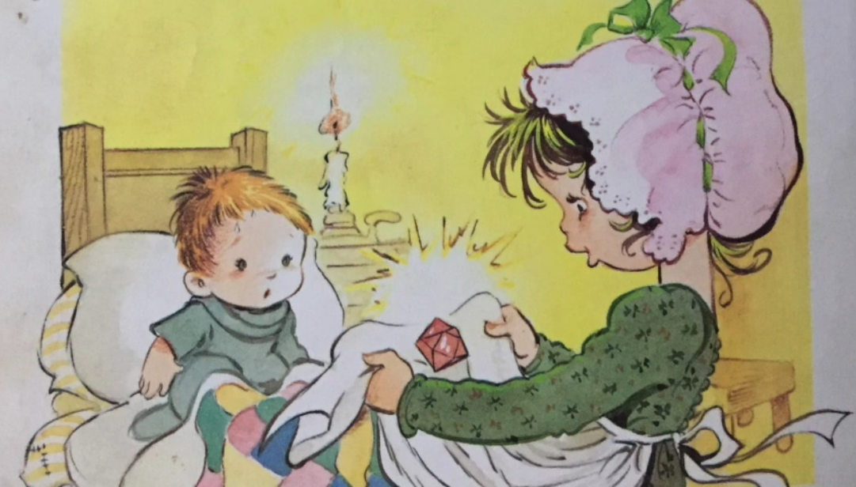
La bondad del príncipe impresionó a la golondrina que decidió dejar por un día su viaje, para hacerle compañía.
-He visto una madre viuda con su hijito muy enfermo. La mujer es tan pobre que no tiene nada que darle para comer. Anda, arranca el rubí de mi espada y llévaselo–dijo el Príncipe.
La golondrina lo tomó y se alzó en vuelo hasta la casa. El pequeñín estaba en su camita, mientras la mamá lloraba con tristeza.
La golondrina dejó caer el rubí en su regazo. Y al salir de la habitación vio cómo la mujer recibía con gran alegría aquella ayuda.
El frío era cada vez mayor, pero aún así la golondrina decidió quedarse otro día más con el Príncipe.
-He visto cómo un gran escritor vive en la pobreza. Quítame uno de los zafiros y llévaselo, por favor –dijo el Príncipe.
-Si te quito un zafiro te quedarás tuerto –le explicó el ave.
Como el Príncipe insistía, la golondrina arrancó el zafiro y fue hasta
donde estaba el escritor. Lo dejó encima de la mesa y oyó que decía:
-Por fin, éste es mi premio porque soy un sabio.
La pequeña ave se fue muy triste de aquel lugar. El Príncipe Feliz había perdido uno de sus ojos por ayudar a un escritor orgulloso.
Aunque el caritativo Príncipe le pidió a la golondrina que se marchara, ella decidió quedarse todavía un día más.
Y por deseo del Príncipe llevó el otro zafiro a una cerillera que estaba en la calle. Los ojos de la niña se iluminaron de alegría al verlo.

Slide 4
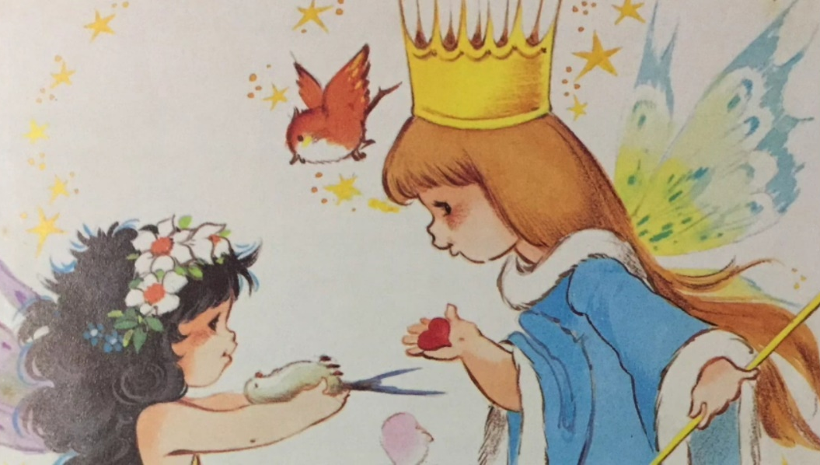
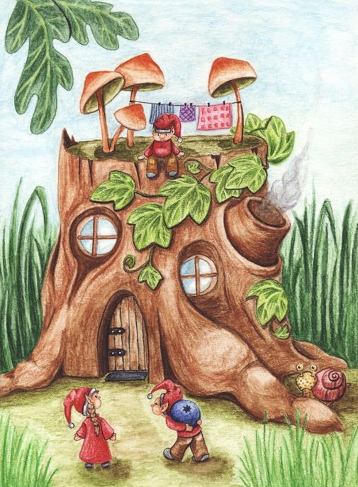
El frío había llegado al pueblo y la pequeña golondrina ya no podía volar muy lejos. El Príncipe le pidió entonces que ella le guiara con sus ojos, ya que él no podía ver. También le pidió que dejase un pedacito de oro a cada pobre.
Durante toda la noche la avecilla fue quitando las láminas de oro que cubrían la estatua, entregándoselas a los mendigos. Pero cada vez tenía menos fuerzas y el frío la iba debilitando. Hasta que cayó sin vida, a los pies del Príncipe Feliz.
De nuevo cayeron lágrimas. Era el Príncipe que lloraba por la pequeña golondrina.
Un día pasó el alcalde de la ciudad por delante de la estatua y al verla sin sus joyas pensó que, como ahora era tan fea, debía
quitarse y aprovechar el metal.
Cuando metieron la estatua en el fuego se derritió toda, menos el corazón. Y como era de plomo lo tiraron a la basura, donde habían echado también el cuerpo de la pequeña golondrina.
A muchísimas lenguas de allí, donde está el país de las Hadas, la reina pidió a una de sus doncellas que buscase las dos cosas más lindas del mundo.
La doncella tardó algún tiempo en volver, pero al fin encontró lo que tanto había buscado:
El bondadoso corazón del Príncipe Feliz y la cariñosa pequeña golondrina.
FIN

Slide 5
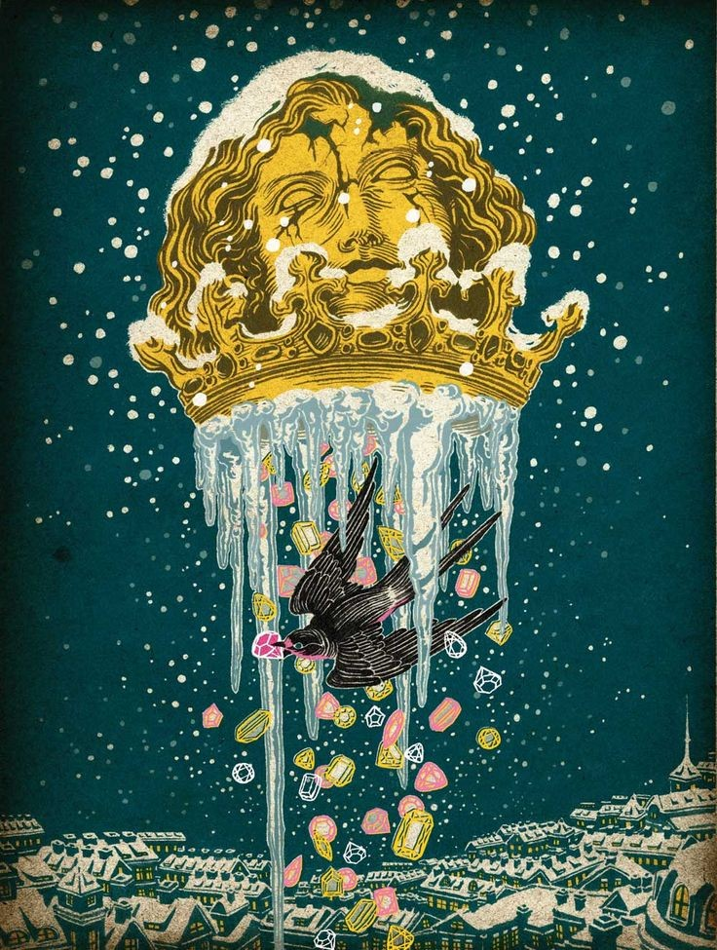
Este cuento fue trascrito por la alumna Diana Itzel Negrete Aros de la Escuela Normal de Educación Preescolar

